Slide 1
Aborto 101: Visão Geral do Aborto a Nível Mundial

Slide 2
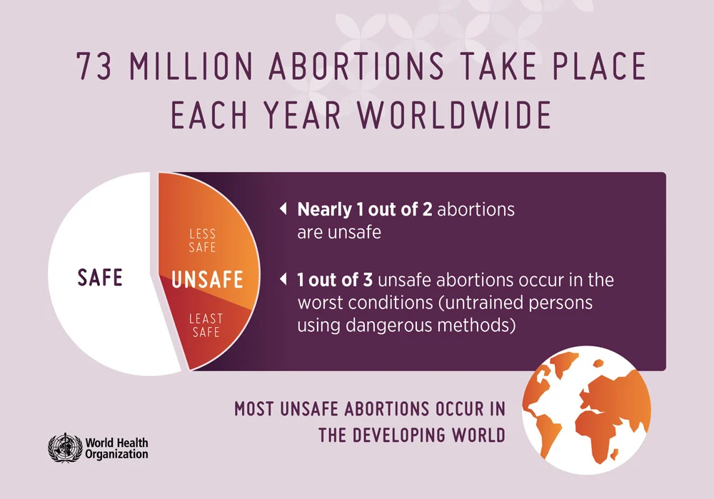
Aborto no Mundo
Notes:
Vamos começar com uma visão geral do aborto a nível mundial:
São realizados 73 milhões de abortos por ano em todo o mundo.
Cerca de 1 em cada 2 abortos são inseguros.
1 em cada 3 abortos inseguros ocorre nas piores condições—pessoas sem formação e usando métodos perigosos.
A maioria dos abortos inseguros ocorre em países de baixo rendimento.

Slide 3
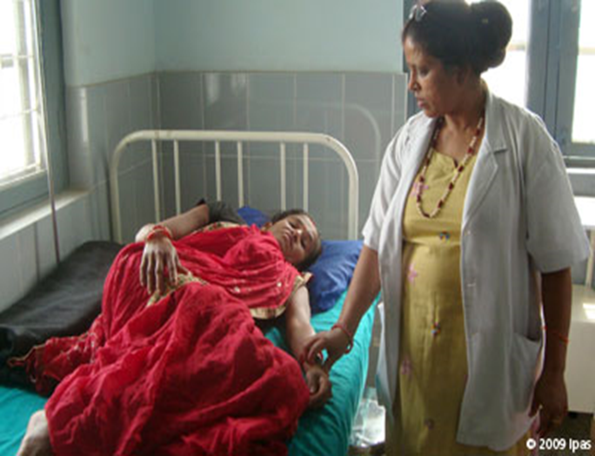
Aborto em Países de Baixo Rendimento
Dos ~ 33 milhões de mulheres que fazem abortos inseguros anualmente:
  97% são em países de baixo rendimento
  ~7 milhões são tratadas por complicações
  40% nunca recebem tratamento
  ~7 milhões sofrem de deficiência a longo prazo
  ~44,000 morrem—91% dessas mortes ocorrem em África e no Centro-Sul da Ásia
Notes:
97% dos abortos inseguros ocorrem em países de baixo rendimento
Algumas mulheres nunca procuram cuidados e outras sofrem, depois de os procurarem ou não, com consequências a longo prazo.
Quase todas as mortes globais relacionadas com o aborto inseguro ocorrem em países de baixo rendimento, principalmente em África e no Centro-Sul da Ásia.

Slide 4
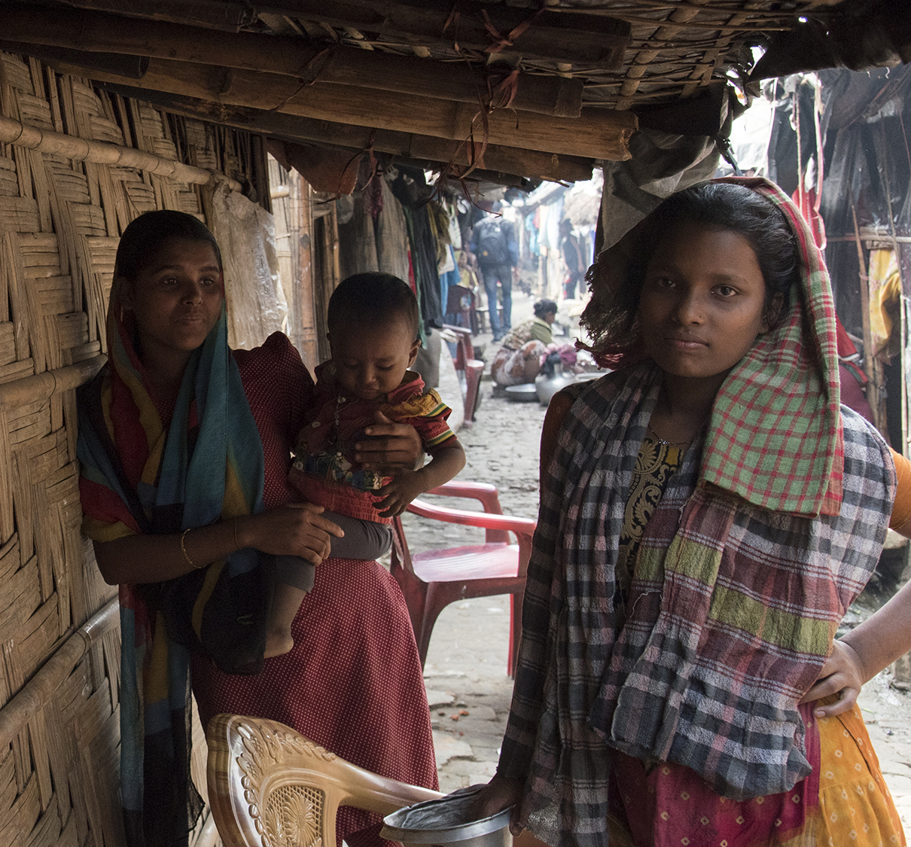
Aborto em Contextos Humanitários
O colapso dos sistemas de saúde significa um acesso reduzido a:
  Cuidados obstétricos de emergência
  Planeamento familiar
  Cuidados pós-aborto (tratamento de complicações de abortos inseguros)
As mulheres correm maior risco de violência sexual, o que pode levar a mais:
  Gravidezes indesejadas
  Abortos inseguros
Notes:
Os dados globais indicam claramente que o aborto inseguro ocorre em todos os países, independentemente do contexto legal ou social, porque em todo o lado as mulheres têm gravidezes indesejadas e muitas mulheres estão determinadas a interrompê-las.
Pelas razões listadas na tela, a necessidade de serviços de aborto seguro provavelmente aumenta em contextos humanitários.
Fotografia: Sushavan Nandy/NurPhoto/Getty Images

Slide 5

As complicações do aborto inseguro são responsáveis por
8-18%
de mortes relacionadas com a gravidez a nível mundial
Notes:
8% a 18% das mortes relacionadas com a gravidez em todo o mundo devem-se ao aborto inseguro.
Não conhecemos a magnitude das mortes relacionadas com a gravidez devido ao aborto inseguro em contextos humanitários.

Slide 6
Cuidados Pós-aborto
Os cuidados pós-aborto são uma série de intervenções médicas e afins concebidas para tratar as complicações dos abortos espontâneos e induzidos, tanto seguros como inseguros, e responder às necessidades de cuidados de saúde conexas.
  Os cuidados pós-aborto são legais em toda a parte
  Os cuidados pós-aborto e as pessoas que os procuram ainda podem ser julgados e subestimados
Notes:
Os cuidados pós-aborto (CPA) são uma série de intervenções médicas e afins concebidas para tratar as complicações dos abortos espontâneos e induzidos, tanto seguros como inseguros, e responder às necessidades de cuidados de saúde conexas.
Os cuidados pós-aborto são legais em toda a parte.
Os cuidados pós-aborto e as pessoas que os procuram ainda podem ser julgados e subestimados.

Slide 7
Cuidados Completos de Aborto Centrados na Mulher
Tem em conta as necessidades individuais de saúde física e emocional das mulheres, as circunstâncias e a capacidade de acesso aos cuidados
Inclui:
  Aborto induzido
  Tratamento de aborto incompleto, retido ou inseguro
  Aconselhamento compassivo
  Serviços contraceptivos
  Serviços de saúde sexual e reprodutiva conexos prestados no local ou através de referências
Notes:
Os cuidados completos de aborto (CCA) centrados na mulher são um modelo holístico de cuidados que inclui uma série de serviços médicos, adaptados às circunstâncias e às necessidades de saúde física e emocional de cada mulher.
Inclui:
aborto induzido;
tratamento de aborto incompleto, retido ou inseguro;
aconselhamento compassivo;
serviços contraceptivos; serviços de saúde sexual e reprodutiva conexos prestados no local ou através de referências a unidades sanitárias acessíveis, e parcerias entre provedores de serviços comunitários.

Slide 8
Mito: O Aborto É Muito Complicado
Facto: Os Cuidados de Aborto São Simples
  O aborto induzido é um procedimento médico seguro e simples
  Os profissionais de nível médio podem realizar com segurança a aspiração manual intra-uterina e o aborto medicamentoso
  A aspiração manual intra-uterina e misoprostol estão amplamente disponíveis e a disponibilidade de mifepristone está a aumentar
Notes:
Vamos debater a percepção errada de que o aborto é muito complicado de realizar.
De facto, com formação adequada, o aborto precoce é um dos procedimentos médicos mais seguros e mais simples:
A aspiração manual intra-uterina e o aborto medicamentoso são os métodos de aborto recomendados pela Organização Mundial da Saúde. Esses métodos podem ser realizados com segurança e eficácia antes de 13 semanas de gestação por profissionais de nível médio formados no nível de cuidados primários de saúde. Nenhum deles requer energia eléctrica, água corrente ou equipamentos sofisticados.
Além disso, a maioria dos equipamentos, medicamentos e procedimentos de prevenção de infecções necessários para os serviços de aborto seguro são os mesmos que os necessários para os cuidados obstétricos de emergência básicos e outros serviços de ginecologia. O procedimento é muito semelhante aos cuidados pós-aborto—isto é, o tratamento das complicações do aborto inseguro. Portanto, uma organização que apoia serviços de saúde primários poderia oferecer serviços de aborto seguro com poucos recursos adicionais.

Slide 9
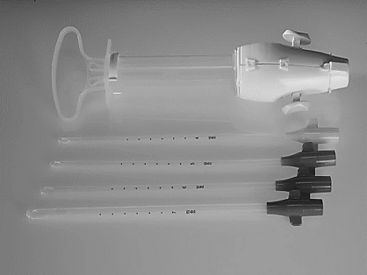
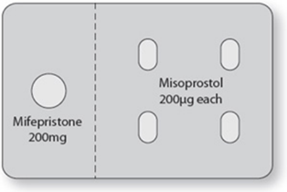
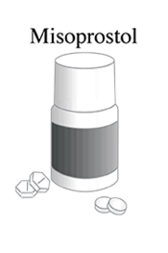
Os Métodos de Aborto São Seguros e Eficazes
A OMS recomenda ambos os métodos
Ambos são tecnologias apropriadas
Podem ser realizados por muitos profissionais de saúde
Aspirador manual intra-uterino = fácil de usar, limpar e processar; não requer energia eléctrica
Misoprostol = por vezes menos dispendioso; muitas vezes disponível para múltiplas indicações
97%-99.5% eficaz
95%-98% eficaz
85+% eficaz
Notes:
Hoje dispomos de excelentes tecnologias que são acessíveis, eficazes, seguras e com abundante evidência de que podem ser oferecidas de forma segura e eficaz em locais com poucos recursos ao nível dos cuidados primários.
A Organização Mundial da Saúde recomenda a aspiração manual intra-uterina e o aborto auto-administrado com pílulas (usando mifepristone + misoprostol) como métodos primários antes de 13 semanas (no primeiro trimestre).
Quando mifepristone não estiver disponível, misoprostol também pode ser usado isoladamente.
[APONTAR A EFICÁCIA DOS MÉTODOS LISTADOS NO SLIDE]
Todos esses métodos são apropriados em situações de crise pelas razões que você vê aqui.
Aspiração Manual Intra-Uterina (AMIU) e o aborto medicamentoso não são complicados de realizar. Não requerem água corrente. Não requerem energia eléctrica ou equipamento sofisticado. E podem ser realizados por muitos profissionais de saúde, nomeadamente enfermeiros, parteiras e pessoal clínico, sem qualquer diferença na eficácia e nas taxas de complicações em comparação com os médicos.
AMIU e o aborto medicamentoso podem ser realizados num centro de saúde, em qualquer unidade sanitária que ofereça Cuidados Obstétricos de Emergência Básicos e Cuidados Neonatais ou outros serviços semelhantes, e certamente em hospitais.
AMIU e misoprostol já estão, neste momento, disponíveis no Kit de Saúde Reprodutiva identificado para o tratamento do aborto espontâneo e das complicações do aborto.
Pode encomendar-se mifepristone através do sistema de kit de saúde reprodutiva do FNUAP como um produto adicional, sempre que seja aprovado no país.

Slide 10
“
O aborto, usando medicamentos ou um simples procedimento cirúrgico em regime ambulatório, é uma intervenção de saúde segura... Nestas circunstâncias, as complicações ou efeitos adversos graves são raros.”
—OMS, 2022
World Health Organization. (2022). Abortion care guideline. https://srhr.org/abortioncare/
Notes:
O aborto é um procedimento médico muito seguro. Nas suas directrizes sobre o aborto de 2022, a Organização Mundial de Saúde refere que:
“O aborto, usando medicamentos ou um simples procedimento cirúrgico em regime ambulatório, é uma intervenção de saúde segura, quando realizado com um método adequado à idade gestacional da gravidez e – no caso de um procedimento realizado em unidade sanitária. Nestas circunstâncias, as complicações ou efeitos adversos graves são raros.”
É mais seguro do que o parto.
O aborto induzido legal é nitidamente mais seguro do que o parto. O risco de morte associado ao parto é cerca de 14 vezes superior ao do aborto. Do mesmo modo, a morbilidade global associada ao parto é superior à do aborto. [Fonte: Raymond, E., & Grimes, D. (2012). The comparative safety of legal induced abortion and childbirth in the United States. Obstetrics & Gynecology, 119, 215–219.

Slide 11
Frequência de Eventos Adversos Graves
Eventos Adversos Graves | Frequência
Eventos adversos graves após mifepristone e misoprostol antes de 13 semanas de gestação ( que requer internamento hospitalar, cirurgia ou transfusão de sangue) | 0.3%
Transfusão necessária com misoprostol isolado antes de 13 semanas de gestação | <1%
Evento adverso grave decorrente de aborto por aspiração intra-uterina antes de 13 semanas | <0.1%
Eventos adversos graves decorrentes de aborto auto-administrado com pílulas após 13 semanas (transfusão, hemorragia, laparotomia) | 1%
Eventos adversos graves decorrentes de dilatação e esvaziamento após 13 semanas (hemorragia que requer transfusão, necessidade de cirurgia de emergência ou infecção grave) | <1%
Morte relacionada com o aborto por aspiração intra-uterina antes de 13 semanas | 1/1,000,000 (0.0001%)
Morte relacionada com o aborto auto-administrado com pílulas antes de 13 semanas | 1/100,000 (0.001%)
Morte relacionada com a dilatação e esvaziamento após 13 semanas | 3.3/100,000 (0.0033%)
Notes:
As complicações ocorrem, mas são raras. Estes números provêm de grandes séries de casos em centros experientes, pelo que as taxas de complicações podem ser mais elevadas em centros com menos experiência ou menor volume de casos.
Estes números são publicados nas Actualizações Clínicas em Saúde Reprodutiva do Ipas.
Como em qualquer procedimento médico, as complicações acontecem, mas são muito raras.
Mais taxas de eventos adversos
Qualquer evento adverso com mifepristone e misoprostol até 10 semanas de gestação - <1%
Infecção ou hemorragia que requer aspiração com misoprostol isolado até 13 semanas de gestação - 1-4%
Qualquer evento adverso decorrente do aborto por aspiração intra-uterina no primeiro trimestre - <1%
Aborto medicamentoso no segundo trimestre com necessidade de esvaziamento cirúrgico - 8%

Slide 12
Segurança a Longo Prazo
O aborto seguro e induzido não provoca:
  Infertilidade futura
  Cancro da mama
  Reacções psicológicas graves
Notes:
Quando falamos com as mulheres sobre o facto de o esvaziamento intra-uterino no primeiro trimestre ser um procedimento seguro e eficaz e de as complicações serem muito raras, muitas mulheres querem saber quais são os efeitos a longo prazo. Os grupos que são contra o aborto têm disseminado muita desinformação sobre os seus efeitos a longo prazo, num esforço de restringir o acesso das mulheres ao aborto.
Os factos são que o aborto não causa infertilidade futura, cancro da mama ou reacções psicológicas graves.

Slide 13
Mito: O Aborto É Ilegal
Facto: O Aborto É Legal em Algumas Circunstâncias na Maioria dos Países
Os acordos internacionais apoiam o acesso ao aborto seguro para sobreviventes de violação. Tais acordos incluem a Convenção de Genebra, Artigo 3; as Resoluções de Segurança da ONU 2106 e 2122; e o Protocolo de Maputo.
Indicações para o aborto legal | Para salvar a vida de uma mulher | Para proteger a saúde física da mulher | Para proteger a saúde mental da mulher | Casos de violação ou incesto | Casos de deficiência fetal | Factores económicos ou sociais | A pedido
Número de Países | 190 | 132 | 126 | 99 | 91 | 69 | 58
Notes:
Por último, vamos abordar a percepção errada de que o aborto é ilegal em muitos países.
Apenas um pequeno número de países proíbe totalmente o aborto: alguns são: República Dominicana, El Salvador, Malta, Nicarágua e o Vaticano, apenas para citar alguns.
95% da população mundial vive num país onde o aborto seguro é legalmente permitido em algumas circunstâncias.
(Nota: Esta tabela é aditiva. Isto significa que todos os países listados “para proteger a saúde física da mulher” também permitem o aborto para salvar a vida da mulher, etc.)
Há também uma série de acordos internacionais e regionais, como os indicados no slide, que apoiam o imperativo de proporcionar um aborto seguro em contextos de crise para sobreviventes de violação.

Slide 14
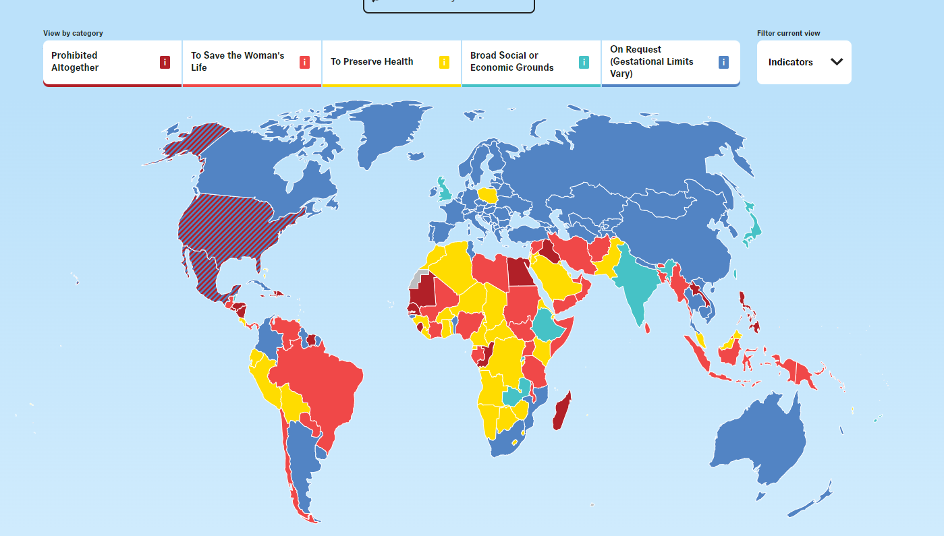
Tendências a Nível Mundial
Nas últimas décadas, quase 50 países liberalizaram as suas leis sobre o aborto
Mapa actualizado em 3 de Janeiro de 2023; o Center for Reproductive Rights tem uma versão online actualizada em tempo real aqui → http://worldabortionlaws.com/map/
Notes:
Principais Pontos :
As evidências mostram que as leis que restringem ou criminalizam o aborto não reduzem o número de abortos realizados, pelo contrário, conduzem-nos para a clandestinidade e aumentam a mortalidade e a invalidez causadas pelo aborto INSEGURO. Independentemente do contexto legal, as mulheres que desejam fazer um aborto encontrarão uma forma de o fazer e, muitas vezes, arriscarão as suas vidas para o conseguir.
Em muitos países, existem diferenças entre o que a lei estabelece e a forma como a lei é aplicada na prática.
Em alguns contextos, embora a lei possa parecer restritiva, na prática pode ser interpretada de forma liberal e, portanto, é relativamente fácil para as pessoas acederem a serviços de aborto seguro. No entanto, noutros contextos, a lei pode permitir a realização de um aborto numa série de circunstâncias diferentes, mas isso pode não ser uma realidade para as mulheres na prática.
http://worldabortionlaws.com/map/

Slide 15
As Restrições ao Aborto Não Reduzem a Incidência do Aborto
Notes:
As leis restritivas não impedem as pessoas de fazer abortos. De facto, as taxas de aborto tendem a ser mais elevadas em países com leis de aborto restritivas.

Slide 16
As Restrições ao Aborto Aumentam Significativamente a Taxa de Abortos que não são Seguros
Notes:
A taxa de abortos inseguros é muito mais elevada nos países onde as leis são mais restritivas.

Slide 17

Quando o aborto seguro não está disponível, as mulheres:
Enfrentam atrasos no acesso a serviços seguros
Optam por recorrer a abortos de alto risco e inseguros
Demoram a procurar cuidados para as complicações de um aborto inseguro
São forçadas a arriscar a sua vida e saúde para interromper uma gravidez
São forçadas a tornar-se mães contra a sua vontade
Notes:
Quando o aborto seguro não está disponível, as mulheres:
Enfrentam atrasos no acesso a serviços seguros
Optam por recorrer a abortos de alto risco e inseguros
Demoram a procurar cuidados para as complicações de um aborto inseguro
São forçadas a arriscar a sua vida e saúde para interromper uma gravidez
São forçadas a tornar-se mães contra a sua vontade

Slide 18
Razões para Prevenir o Aborto Inseguro e Proporcionar um Aborto Seguro
Saúde Pública
O aborto inseguro é uma das principais causas de mortalidade relacionada com a gravidez nos países de baixo rendimento em todo o mundo
As mortes e lesões resultantes são totalmente evitáveis
Direitos Humanos
A criminalização do aborto e as elevadas taxas de aborto em condições de risco violam o direito das mulheres à saúde, incluindo o seu direito à vida:
  Vida
  Igualdade e não discriminação
  Auto-determinação e determinação do número e espaçamento dos filhos
  Os benefícios do progresso científico
Notes:
Existem razões reconhecidas de saúde pública e de direitos humanos para prevenir o aborto inseguro.
Embora ambos sejam importantes, um ou outro pode ter mais impacto junto de públicos diferentes. É importante estar ciente de ambos.
A lógica da saúde pública é clara:
A morbilidade e a mortalidade substanciais decorrentes de aborto inseguro são inteiramente evitáveis com o acesso ao aborto seguro e à contracepção—e, claro, com a prestação de cuidados pós-aborto para tratar as complicações do aborto inseguro, sempre que necessário, independentemente das leis sobre o aborto.
Do ponto de vista dos direitos humanos:
A legislação internacional em matéria de direitos humanos refere que a criminalização do aborto e as elevadas taxas de aborto em condições de risco violam o direito das mulheres à saúde.
Os comités da ONU também associaram o aborto aos direitos humanos à vida, à igualdade e à não discriminação, à autodeterminação e à determinação do número de filhos e do intervalo entre os nascimentos.

Slide 19
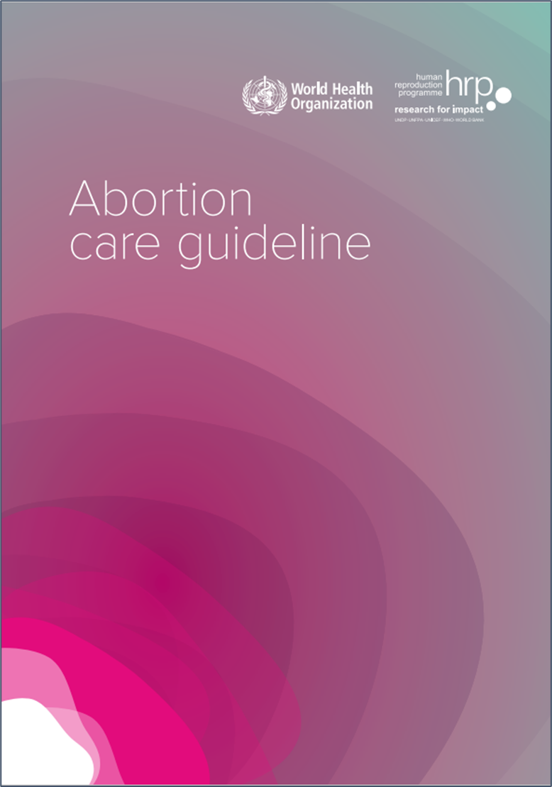
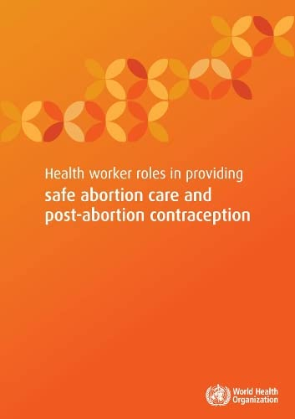
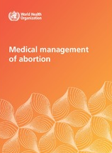
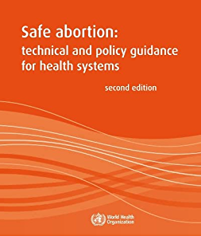
Uma Directriz Mais Holística para o Aborto
A OMS publicou a nova Directriz Sobre Cuidados de Aborto em 2022. Esta Directriz actualiza e substitui:
  Aborto seguro: Orientações técnicas e políticas para os sistemas de saúde, segunda edição (2012)
  Papéis dos profissionais de saúde na prestação de cuidados de aborto seguro e contracepção pós-aborto (2015)
  Tratamento médico do aborto (2018)
Notes:
A OMS publicou a nova Directriz sobre Cuidados de Aborto em 2022.
A directriz inclui 54 recomendações baseadas em provas e duas declarações de boas práticas centradas na legislação e nas políticas, nos serviços clínicos e na prestação de serviços.
As directrizes anteriores centravam-se nos cuidados de aborto seguro e a nova directriz também incluem um enfoque na qualidade dos cuidados de aborto seguro e na atenção à forma como as mulheres são tratadas ao longo do processo.
Usando esta abordagem holística para a prestação de cuidados de aborto de qualidade, a Directriz sobre Cuidados de Aborto transmite uma mensagem consistente: o acesso a cuidados de aborto de qualidade é tanto uma questão de saúde como de direitos humanos.
Esta nova directriz destaca a centralização nas necessidades das mulheres. Isto aplica-se aos auto-cuidados de aborto, na medida em que é a preferência da mulher optar por cuidados de saúde prestados em unidades sanitárias, auto-cuidados ou uma combinação de ambos.
A directriz também destaca a eliminação de barreiras políticas desnecessárias do ponto de vista médico que podem limitar o acesso aos cuidados.

